Slide 1
实验十一 I/O端口译码
实验十四 8259中断

Slide 2
实验内容
1.掌握I/O端口译码电路的工作原理；
2.掌握8259中断控制器的基本原理与应用；

Slide 3
1.实验注意事项
1.不要带电操作；
2. 合理利用导线的颜色，如，红色一般为电源正，黑色一般为电源地。

Slide 4
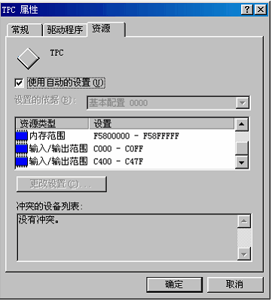
2. I/O端口译码
1.硬件连接参照实验十一中的硬件连接。
脚（CR）对应（CD）；
脚（PR）对应（SD）。
2.软件设置
Ioport equ 0dc00h-0280h
outport1 equ ioport+2a0h
outport2 equ ioport+2a8h

Slide 5
3.8259中断
1.硬件连接
接线：8259片选接IO地址译码Y6；
8259的INTA接VCC；
8259的请求（IN0~IN7）分别接单脉冲信号。
2.软件设置
参照I/O端口译码

Slide 6
4.发散思维
实验十一的实验内容&思考题；
实验十四的实验内容第1小题；了解中断的优先级；掌握改变命令字来设置8259的功能。

Slide 7
完美的结局
1.关闭实验箱的电源（共两个开关）；
2.关闭电脑；
3.将椅子放入电脑桌下。

